Slide 1

Business Informatics
Welcome to Innovative Academics
FLIS@IIITA
Foreign Language & Intercultural Studies (German)
1
Notes:
1

Slide 2
Introduction
About your German language lecturer:
Poorva Kulkarni, M.A., PhD scholar
Specialization in German and Psychology
Teaching experience of more than 12 years
Pune University, and Humboldt University, Berlin

Slide 3
Zahlen
1-10
eins
11-20
21-100
einundzwanzig
zwei
drei
vier
fünf
sechs
sieben
acht
neun
zehn
elf
dreizehn
vierzehn
fünfzehn
sechzehn
siebzehn
achtzehn
neunzehn
zwanzig
zweiundzwanzig
…
30. dreissig
40. vierzig
50. fünfzig
zwölf
60. sechzig
70.siebzig
80. achtzig
90. neunzig
100. hundert

Slide 4
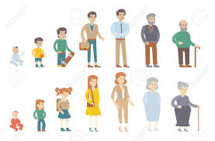
Wie alt sind Sie?
Ich bin 14 Jahre alt.
Ich bin 45 Jahre alt.
Ich bin 5 Jahre alt.
auch

Slide 5
Fragen
Wie heissen Sie?/ Wie heisst du?
Ich heisse Poorva.
Woher kommen Sie?/ Woher kommst du?
Ich komme aus Indien.
Wo wohnen Sie?/ Wo wohnst du?
Ich wohne in Pune.
Wie geht es Ihnen?
Gut, danke! Sehr gut, danke! Es geht, danke. So la la. Nicht so gut. Schlecht.
Und Ihnen?

Slide 6
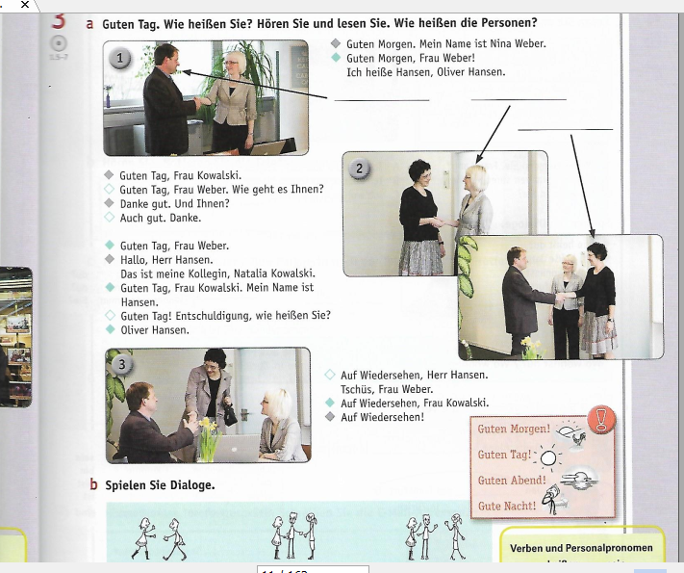
Dialog
Seite 11

Slide 7
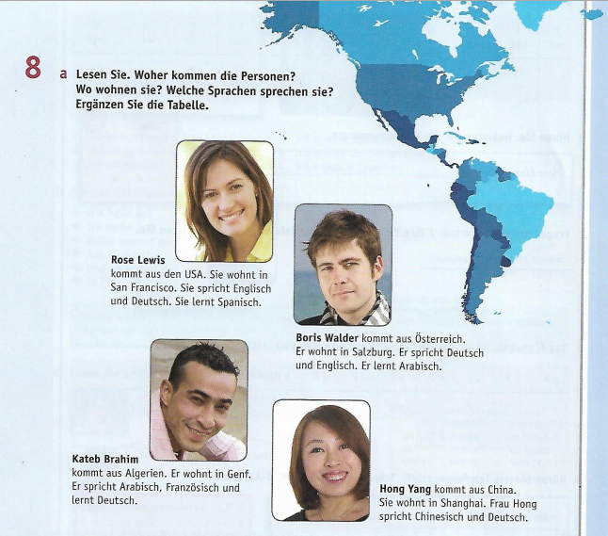
Texte
Seite 13,14,15

Slide 8
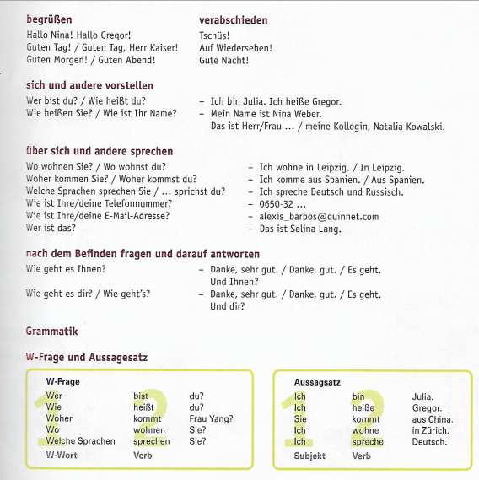
Fragen
Seite 17

Slide 9
Bitte lesen Sie! (Please read)
Guten Tag! Ich heisse Sheldon. Ich komme aus Texas. Ich wohne in Springfield. Ich bin 20 Jahre alt.
Guten Morgen! Ich heisse Monica. Ich komme aus Mumbai. Ich bin 15 Jahre alt. Ich lerne Deutsch.
Guten Morgen! Ich heisse Dino. Ich komme aus Osaka, aus Japan. Ich bin 23 Jahre alt. Ich lerne Technik. Ich habe Geburtstag im Mai.

Slide 10
Länder und Sprachen (Country and Languages)
Marathi
Indien- Hindi
Deutschland-Deutsch
England- Englisch
Vereinigten Staaten von Amerika- USA- Englisch
Frankreich- Französisch
Japan- Japanisch
Spanien- Spanisch
Tschechische Republik- Tschechisch
Italien- Italienisch
Russland- Russisch
China- Chinesisch
die Türkei- Türkisch (aus der Türkei)
Die Schweiz- (aus der Schweiz)

Slide 11
Personal Pronomen
Singular
Ich
Du
Er/es/sie
Plural
Wir
Ihr
Sie/sie

Slide 12
Verben kommen (to come)
ich komme
du kommst
er/es/sie kommt
wir kommen
ihr kommt
Sie, sie kommen

Slide 13
Verben kommen (to come)
Kommen komm (root) + en (ending)
ich komme
du kommst
er/es/sie kommt
wir kommen
ihr kommt
Sie, sie kommen

Slide 14
Wohnen (to stay)
ich wohne
du wohnst
er/es/sie wohnt
wir wohnen
ihr wohnt
Sie, sie wohnen

Slide 15
Lernen (to learn)
ich lerne
du lernst
er/es/sie lernt
wir lernen
ihr lernt
Sie, sie lernen

Slide 16
heissen
ich heisse
du heisst
er/es/sie heisst
wir heissen
ihr heisst
Sie, sie heissen

Slide 17
arbeiten
Ich arbeite
Du arbeitest
Er/es/sie arbeitet
Wir arbeiten
Ihr arbeitet
Sie/sie arbeiten

Slide 18
Konjugationen
 | gehen | Schwimmen gehen | kochen | singen
ich | gehe | gehe schwimmen | koche | singe
du | gehst | gehst schwimmen | kochst | singst
er/es/sie | geht | geht schwimmen | kocht | singt
wir | gehen | gehen schwimmen | kochen | singen
ihr | geht | geht schwimmen | kocht | singt
Sie/sie | gehen | gehen schwimmen | kochen | singen

Slide 19
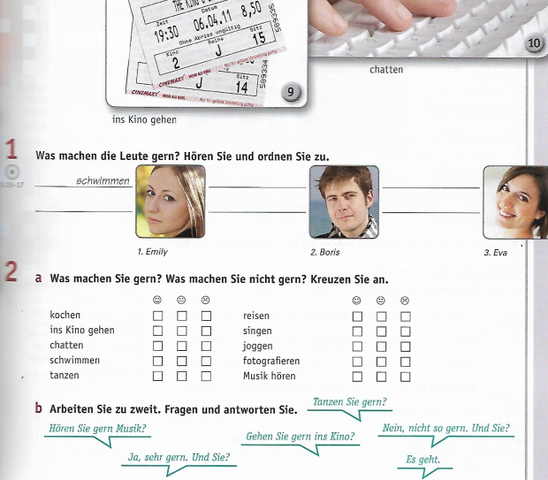
Verben
Seite 18,19

Slide 20
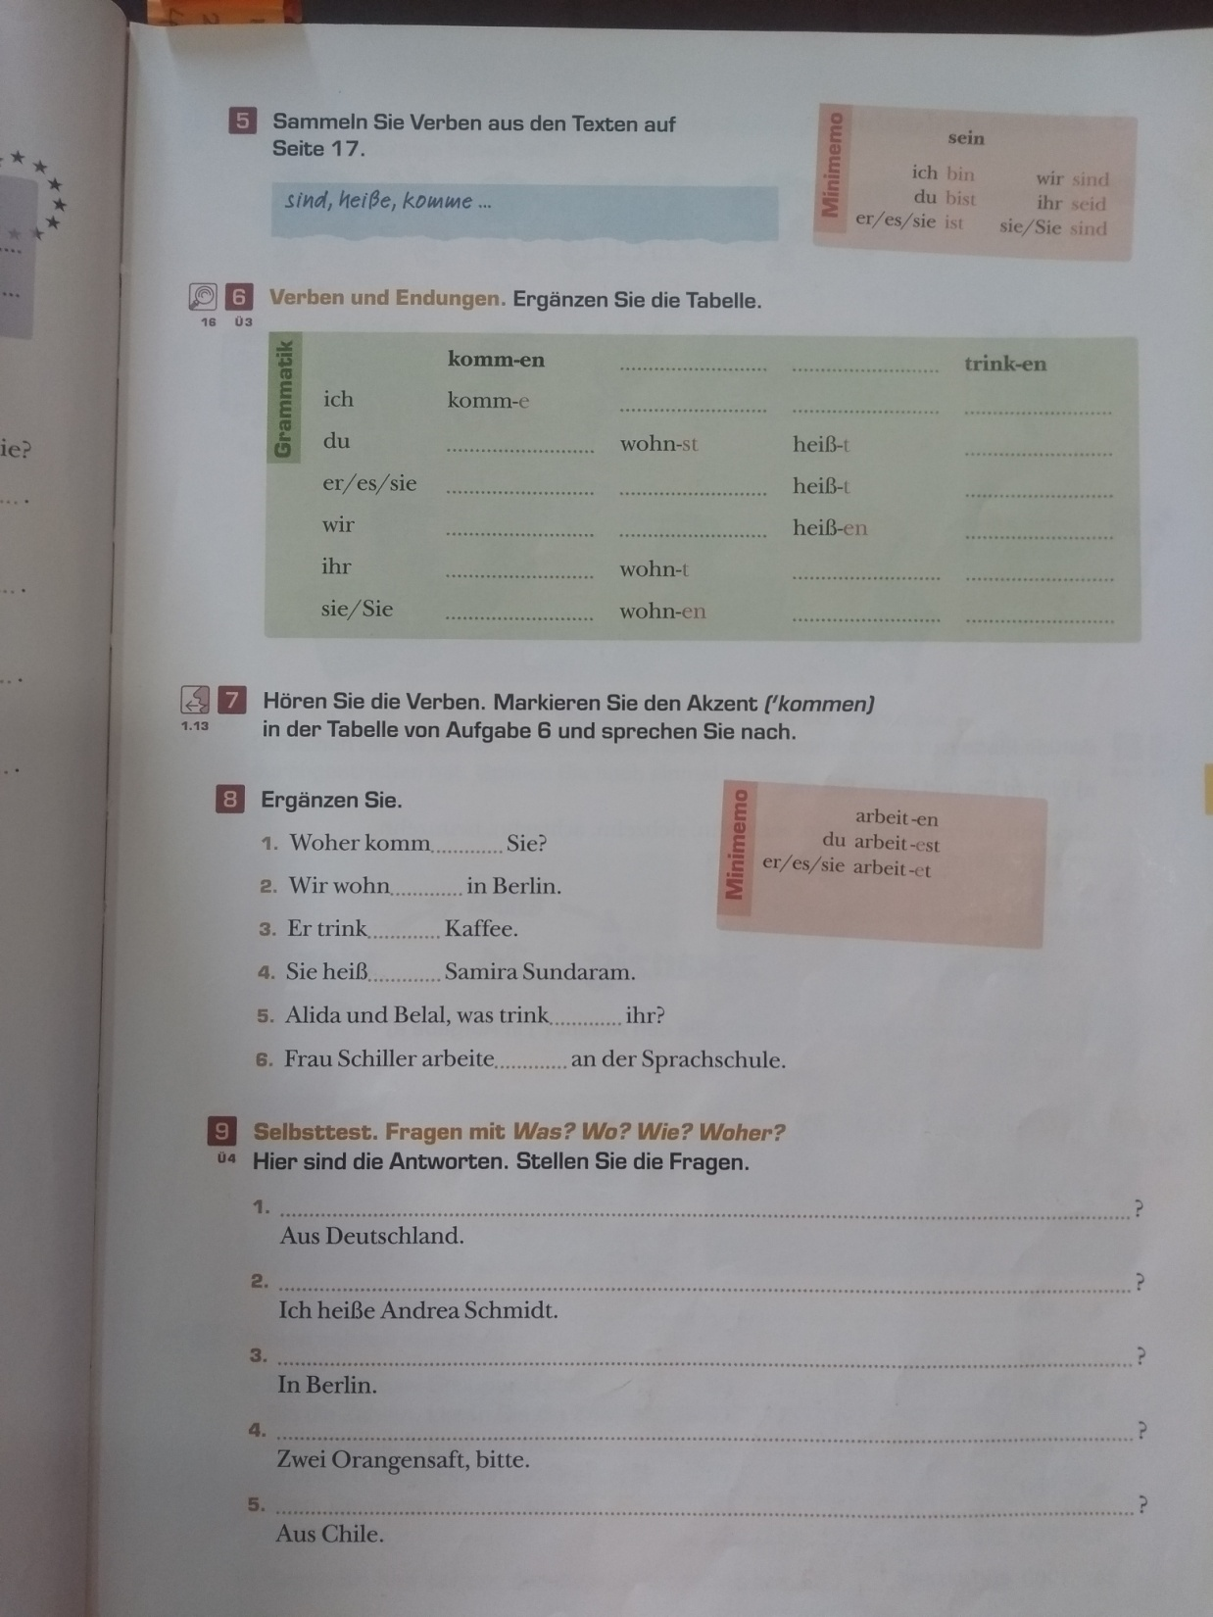

Slide 21
haben = to have
ich habe
du hast
er/es/sie hat
wir haben
ihr habt
Sie, sie haben

Slide 22
sein = to be(konjugation)
Sein oder ______ sein?
ich bin
du bist
er/es/sie ist
wir sind
ihr seid
Sie, sie sind

Slide 23
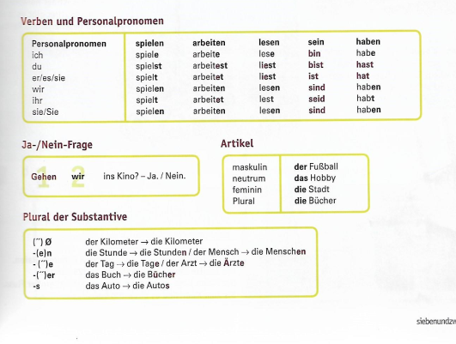
Verbkonjugationen
Seite 26

Slide 24
Was sind Sie von Beruf?
Ich bin Ingenieur.
Ich bin Ingenieurin.
Ich bin Journalistin.
Ich bin Lehrer/ Lehrerin.

Slide 25
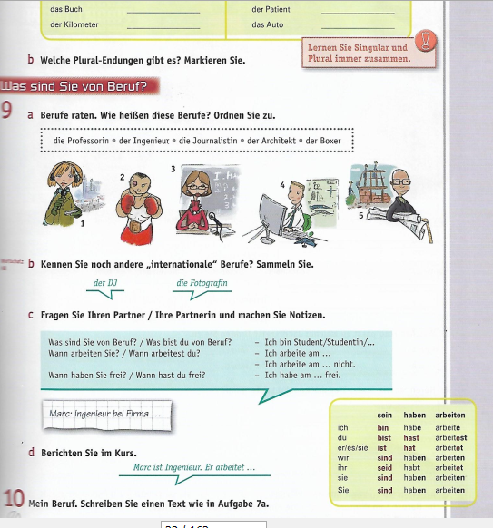
Berufe (professions)
Seite 23

Slide 26
Jahreszeiten (seasons)
Winter
Frühling
Sommer
Herbst

Slide 27
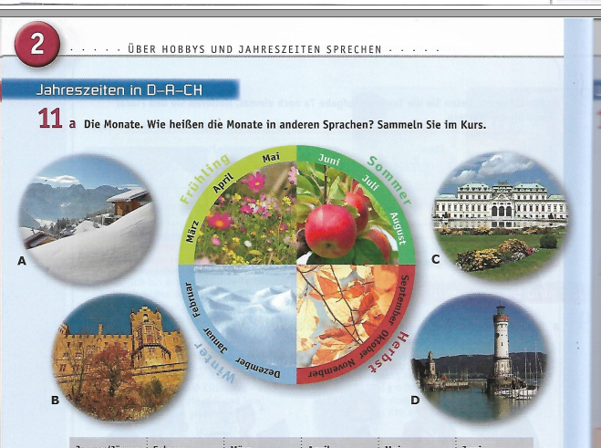
Jahreszeiten (seasons)
Seite 24

Slide 28
Hobbys, Berufe
Was ist dein Hobby? / Was Machen Sie gern?
Meine Hobbies sind kochen, schwimmen gehen, lesen, tanzen, singen, malen, fernsehen, ins Kino gehen, und Musik hören.
Ich koche gern.
Ich gehe gern ins Kino.
Ich gehe gern schwimmen.

Slide 29
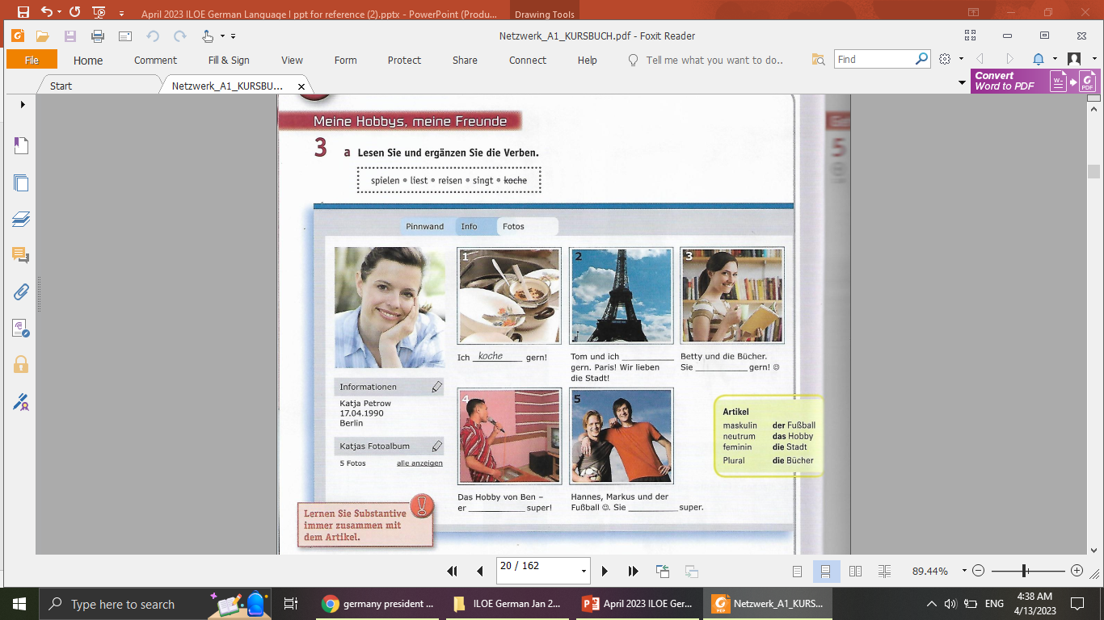
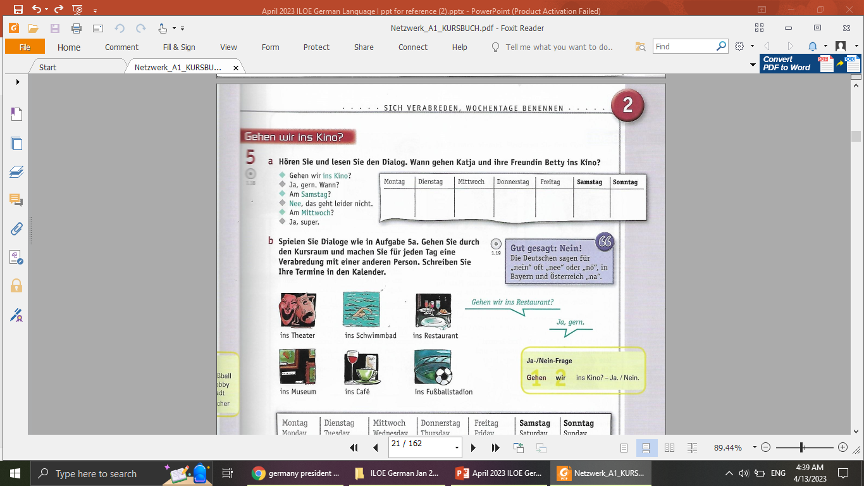
Hobby, Fragen, Dialog
Seite 20,21

Slide 30
Artikel
 | maskulin | feminin | neutrum | plural
bestimmte | der | die | das | die
unbestimmte | ein | eine | ein

Slide 31
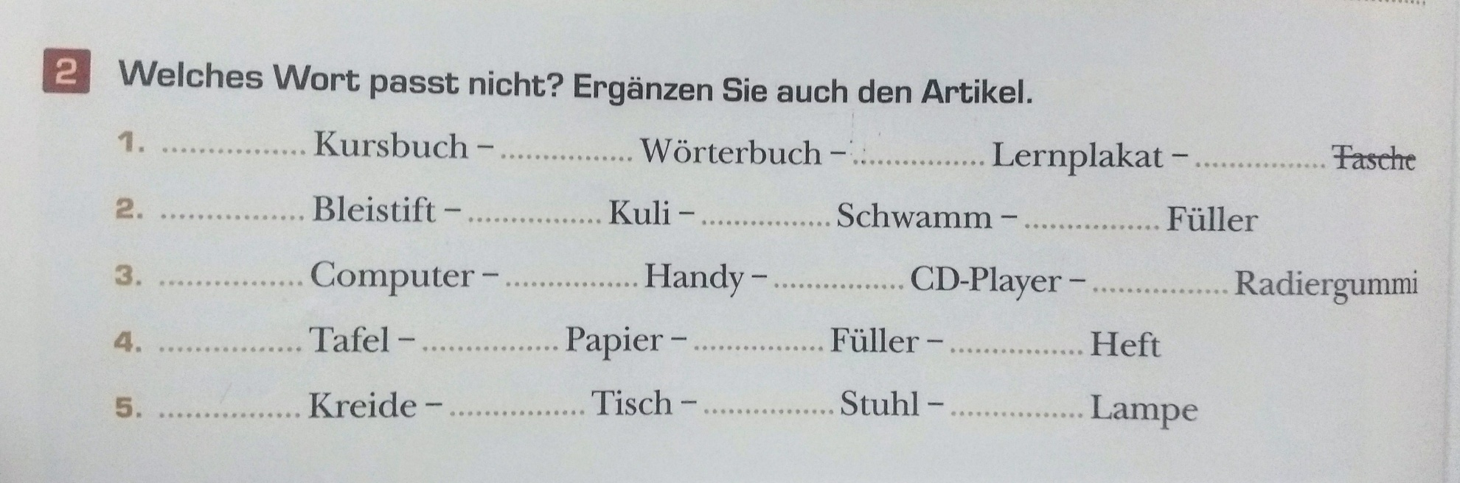
Artikel

Slide 32
Artikel
 | maskulin | feminin | neutrum | plural
unbestimmte | ein | eine | ein | -
bestimmte | der | die | das | die
Die Kreide
Die Tafel
Das Papier
Der Tisch

Slide 33
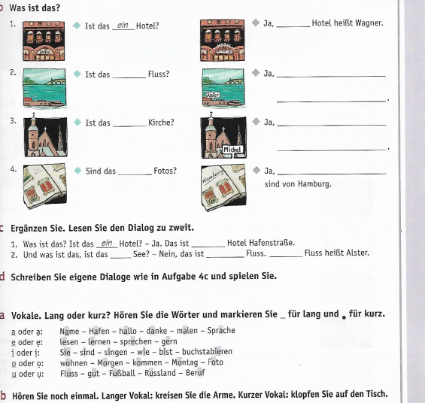
Artikel
Seite 31

Slide 34
Wortschatz (Vocabulary)
De Tisch
Die Tafel
Der Bleistift
Der Kaffee
Die Tasche
Das Buch
Der Tee
Das Fenster
Der Saft (Orangensaft/ Apfelsaft)
Das Wasser (Still/ Soda)
Das Sandwich
Die Polizei
Das Brot
Die Wurst (Sausage)
die Kartoffeln

Slide 35
Wortschatz (Vocabulary)
Die Schokolade
Der Käse
Die Kirche
Der Zucker
Die Milch
Die Suppe
Der Salat
Der Kuchen
Die Sahne
Die Wurst
Die Tomate

Slide 36
Vielen Dank!

